Slide 1


Accessibility gemeinsam gestalten –
Ein Einblick in die Arbeit der SIG Accessibility des ILIAS e.V.
Global Accessibility Awareness Day 2026

Slide 2
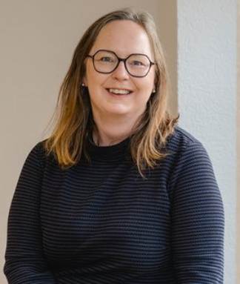
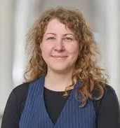
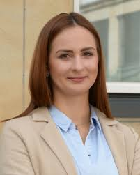
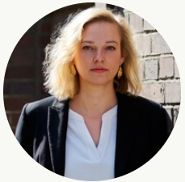
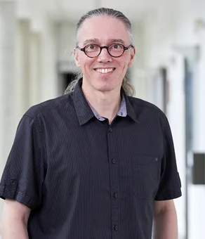
Vortragende Personen aus der ILIAS-Community
Von links nach rechts:
  Annett Giercke-Ungermann
  Tomke Fries
  Nicole Dobosz
  Kendra Grotz
  Wolfgang Schmidt-Sielex

Slide 3
Agenda
Organisation der SIG Accessibility innerhalb der ILIAS Community
Erstellen von Inhalten in ILIAS vs. erstellte Inhalte mit ILIAS: Toolbox Digitale Barrierefreiheit
ILIAS-Objekte: Prüfberichte, Community-Testing

Slide 4
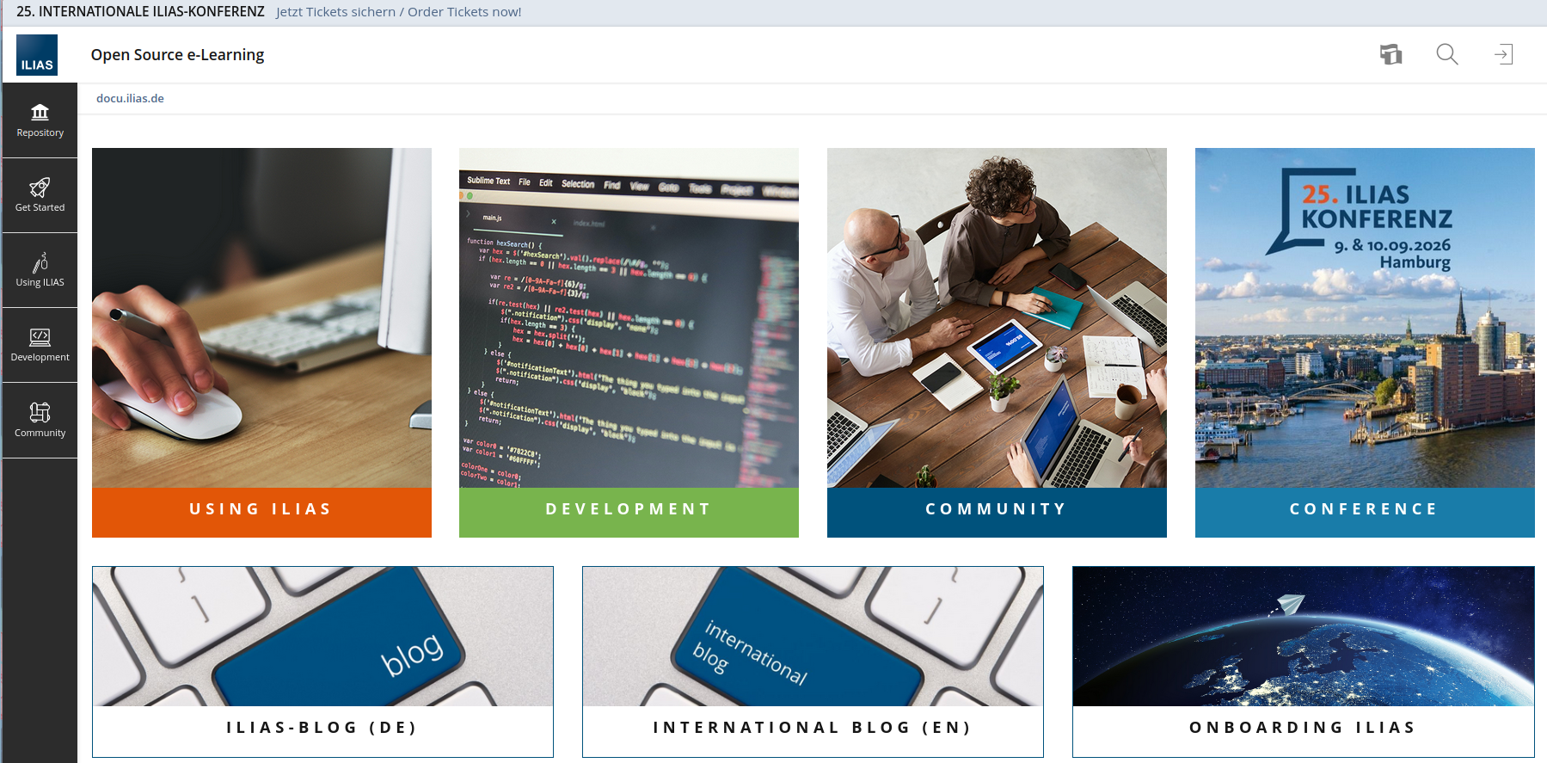
Allgemeines zur ILIAS-Community:
Für diejenigen, die uns nicht kennen
ILIAS ist eine webbasierte Open Source Lernplattform, wo Kurse, Materialien und Tests kollaborativ erstellt werden können.Sie wird vor allem an Hochschulen, in Unternehmen und im öffentlichen Bereich genutzt.
Die ILIAS-Community: Alle Personen, die ILIAS nutzen und weiterentwickeln. In unserem Fall, alle Personen die sich aktiv auf der docu.ILIAS zum Thema ILIAS austauschen.

Slide 5
Organisation in ILIAS:
ILIAS open source e-Learning e.V.
Der Verein ILIAS open source e-Learning e.V. verfolgt die Ziele:
  Strategische Weiterentwicklung von ILIAS
  Koordination der Softwareentwicklung
  Prozessgestaltung, Qualitätssicherung
  Community-Veranstaltungen wie die Entwicklerkonferenz
  Externe Präsentation der Software

Slide 6
Organisationsformen
Steigende Entscheidungsbefugnis
Produktmanager
Maintainer
Technical Board
Experten
SIG
Im ILIAS e.V.:
  Vorstand: 3 Personen
  Produktmanager: 1 Person
  Beirat: 3 Personen
  Technical Board: 6 Personen
  Online-Hilfe: Koordiniert von 1 Person
Weitere Organisationsformen neben dem ILIAS e.V.:
  Anwendergruppen: Nord-Mitte, NRW, Süd etc.
  Special Interest Groups (SIG): ILIAS Plugins, Recht & E-Learning, Accessibility und viele mehr
  Accessibility Clinic mit Expertin

Slide 7
Entwicklungen in ILIAS:
Der Entwicklungsprozess in a Nutshell für den Kern
Erstellen von Feature Request (FR) zu neuen Entwicklungen oder Entfernung alter Entwicklungen
Besprechung dieser FR im zweiwöchentlich stattfinden JourFix
Wenn FR angenommen → Suchen von Ressourcen in Form von Geldern oder Personen → Beauftragung des FR und Konsolidierung von Maintainern (Zuständige Personen für den Code)→ Konzeptionsphase → Implementierungsphase → Testingphase → Aufnahme in den ILIAS-Kern in der neusten ILIAS Version
Veröffentlichte ILIAS-Versionen werden in einem 3-monatigen Community-Testing (Testrail als Testmanagement-System und Mantis als Ticket-Tracker) durchgeführt und vom ILIAS e.V. koordiniert
  Jedes Jahr wird eine neue ILIAS-Version veröffentlicht: Aktuell Version ILIAS 11

Slide 8
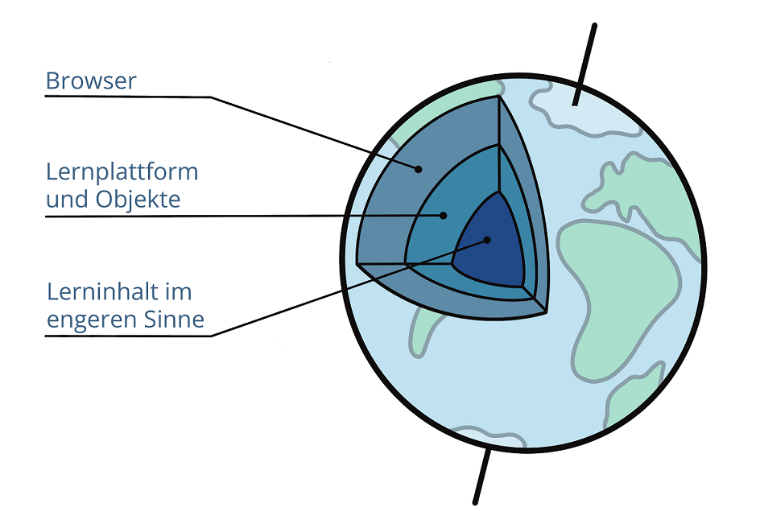
Wir unterscheiden verschiedene Ebenen von Barrieren
Um eine Frage in einem ILIAS Test durchzuführen:
Navigieren wir im Browser um die Lernplattform, hier ILIAS, zu öffnen
Innerhalb der Lernplattform interagieren wir mit den vorhanden Objekten, wie z.B. Testfragen oder erstellten Inhalten, wie Lernmodule

Slide 9







ILIAS BARRIEREFREI
Grundsätzliches – Ziele
ILIAS barrierefrei(er) machen.
Kern, Standardinstallation.
Individuell eingerichtete Instanzen.
Bereitgestellte (Lehr)-Inhalte.
Notes:
Inhalt der Folie „Grundsätzliches – Ziele“
ILIAS barrierefrei(er) machen.
Core, Standardinstallation.
Individuell eingerichtete Instanzen.
Bereitgestellte Inhalte.
Zusätzliche Informationen:
Ziel außerdem: BITV-Zertifizierung von ILIAS.
In Folie vereinfachte, beispielhafte Darstellung durch die drei Unterpunkte.
Core.
SIG Barrierefreiheit (siehe spätere Folie) & weitere arbeiten an der Verbesserung der ILIAS-Objekte.
Individuell eingerichtete Instanzen.
Core/Installation möglichst so vorbereiten, dass Barrierefreiheit in individuellen Installationen erleichtert wird.
Beispiel: Vorbereiteter Inhalt „Erklärung zur Barrierefreiheit“.
Beispiel: Hinweise an Administration zur Barrierefreiheit.
Beispiel: Vorbereitetes Gebärdensprachvideo nach BITV?
Bereitgestellte (Lehr)-Inhalte.
Äquivalent zu Redaktionen in CMS.
Wie Lehrende bei Erstellung von Inhalten unterstützen?
How-tos, FAQs, Anleitungen.

Slide 10
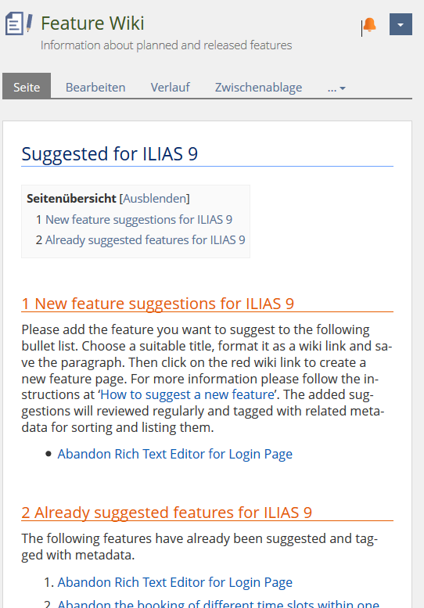
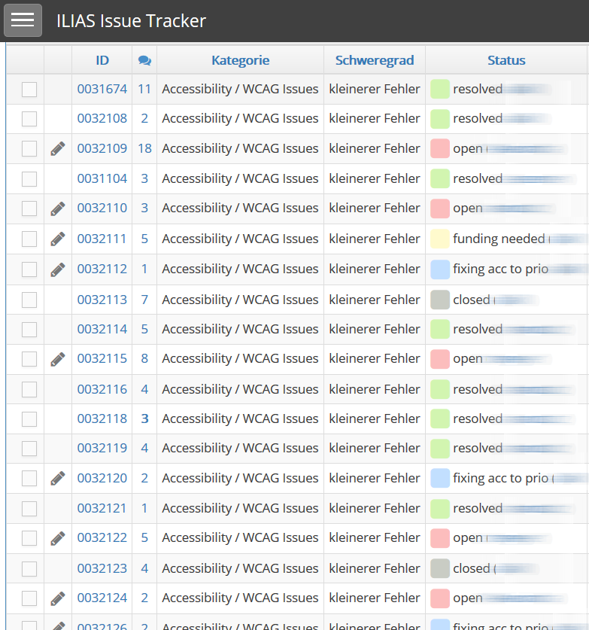
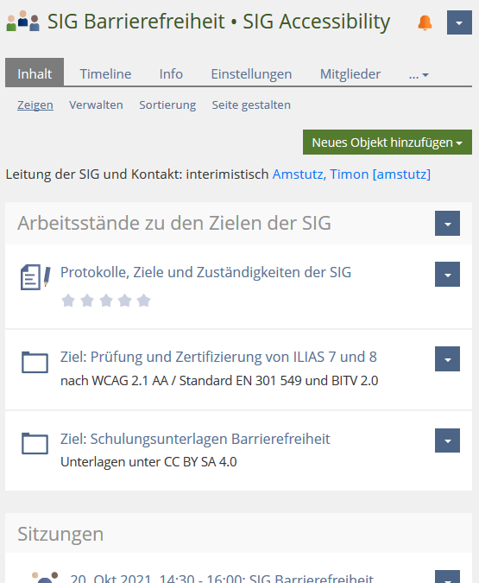
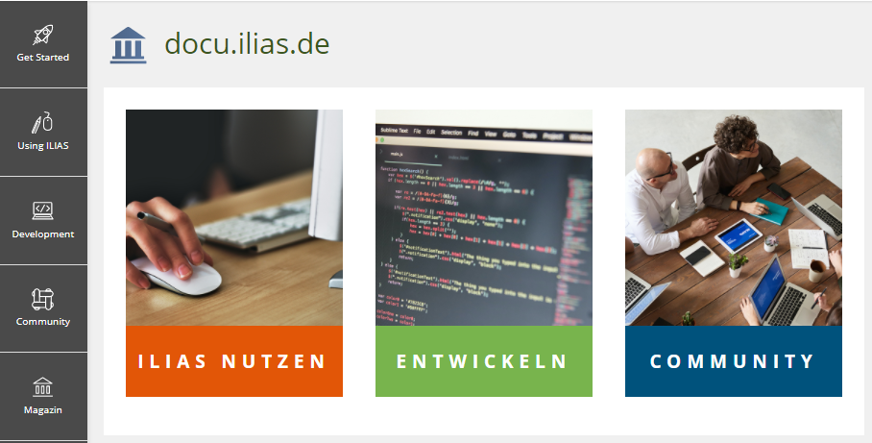
ILIAS BARRIEREFREI
Grundsätzliches – Werkzeuge
Barrierefreiheit im Entwicklungsprozess.
Barrieren diskutieren, melden, bearbeiten.
  z. B.: SIG-Kommunikationstools
  z. B.: Mantis Issue Tracker
  z. B.: Feature Wiki
Notes:
Inhalt der Folie „Grundsätzliches – Werkzeuge“
Barrierefreiheit im Entwicklungsprozess.
Barrieren diskutieren, melden, bearbeiten.
z. B.: SIG-Kommunikationstools
z. B.: Mantis Issue Tracker
z. B.: Feature Wiki
Die Folie enthält zusätzlich einen Screenshot der Startseite von docu.ilias.de mit einem Pfeil auf Abbildungen der drei angegebenen webbasierten Werkzeuge.
Zusätzliche Informationen:
zu „Barrierefreiheit im Entwicklungsprozess“
Barrierefreiheit mittlerweile verbindlich im Entwicklungsprozess verankert.
Etabliert sich.
Einhaltung prüfen.
Es gibt weitere Tools, die verwendet werden.
Beispiel TestRail mit Barrierefreiheits-Testcases.
Beispiel Github für Entwicklelnde.
Wir benutzen natürlich die gleichen Tools wie alle anderen, die ILIAS nutzen, testen, Bugs finden, ein neues Feature wollen usw.
Schnittstellen zwischen feststellender und fehlerbehebender Stelle:
Mantis (üblich)
Beispiel: Unlogische HTML-Struktur (u. a. Headline-Strukturierung oder Listenelemente falsch oder DIVs, wo definierte HTML-Elemente sein sollten).
Feature Wiki (bei besonders gelagerter Anpassungsnotwendigkeit)
Beispiel: Beliebige Sprachkennzeichnung einzelner Inhaltsblöcke und einzelner Abschnitte innerhalb eines Inhaltsblocks ermöglichen.

Slide 11
ILIAS BARRIEREFREI
Grundsätzliches – Vorgehensweisen
Vom Feststellen bis zum Entfernen
einer Barriere.
Barriere feststellen
Bei der Nutzung
Barriere melden
Bei gezieltem Selbsttest
Mantis-Bug
Barriere entfernen
Durch beauftragten BITV-Test
Feature
Leichte Korrektur
(möglichst zeitnah)
Komplexere Korrektur
(ggf. Funding needed)
Notes:
Inhalt der Folie „Grundsätzliches – Vorgehensweisen“
Vom Feststellen bis zum Entfernen einer Barriere.
Barriere feststellen
Bei der Nutzung
Bei gezieltem Selbsttest
Durch beauftragten BITV-Test
Barriere melden
Mantis-Bug
Feature
Barriere entfernen
Leichte Korrektur (möglichst zeitnah)
Komplexere Korrektur (ggf. Funding needed)
Zusätzliche Informationen:
Gleiches Vorgehen wie „Vom Feststellen bis zum Entfernen eines Bugs“.
Wichtig hier: Nicht erfüllte Barrierefreiheit ist einem Bug gleichwertig!

Slide 12
Ziele der SIG Accessibility
Awareness und Austausch schaffen
Zentralisierung von Inhalten, wie Handreichung, Checklisten rund um Accessibility
Unterstützung der Accessibility Expertin im Testing, Reporting und konzeptueller Arbeit
Beauftragung von externen Prüfberichten
Teilnahme am ILIAS Community-Testing
Accessibility ganzheitlich im Entwicklungsprozess integrieren #Accessibility by Design

Slide 13
Organisation der Special Interest Group (1)
Kendra Grotz & Wolfgang Schmidt-Sielex (FH Dortmund) SIG Leitung bis September 2025
Seit September 2025 neue Besetzung: Tomke Fries (Universität Hannover) und Nicole Dobosz (TH OWL) mit großer Unterstützung der Expertin Annett Giercke-Ungermann (Katholische Hochschule NRW)
Wichtige Themenschwerpunkte:
  Bugfixing & Testing von Elementen im LMS ILIAS Austausch mit anderen Stakeholdern wie Technical Board, Vorstand und anderen Community-Mitgliedern
  Teilnahme am Entwickler-Jourfixe alle zwei Wochen
  Strategische Entscheidungen, wie man ganzheitliche Barrierefreiheit in ILIAS nachhaltig leben kann
  Wir sind dabei die verschiedenen Gruppen: Accessibility Issues, Quality Assurance, Content & Tools Collection und Accessibility Dialogue aufzubauen

Slide 14
Organisation der Special Interest Group (2)
Planung von zwei Treffen der SIG Accessibility
  25. Juni 2026 von 14-15 Uhr
  18. November 2026 von 14-15 Uhr
Online in der SIG Accessibility https://docu.ilias.de/go/grp/6949
Wenn du Interesse hast, bei uns mitzumachen, melde dich gerne bei uns.
Wir freuen uns immer über neue Gesichter!

Slide 15
Agenda
Organisation der SIG Accessibility innerhalb der ILIAS Community
Erstellen von Inhalten in ILIAS vs. erstellte Inhalte mit ILIAS: Toolbox Digitale Barrierefreiheit
ILIAS-Objekte: Prüfberichte, Community-Testing

Slide 16
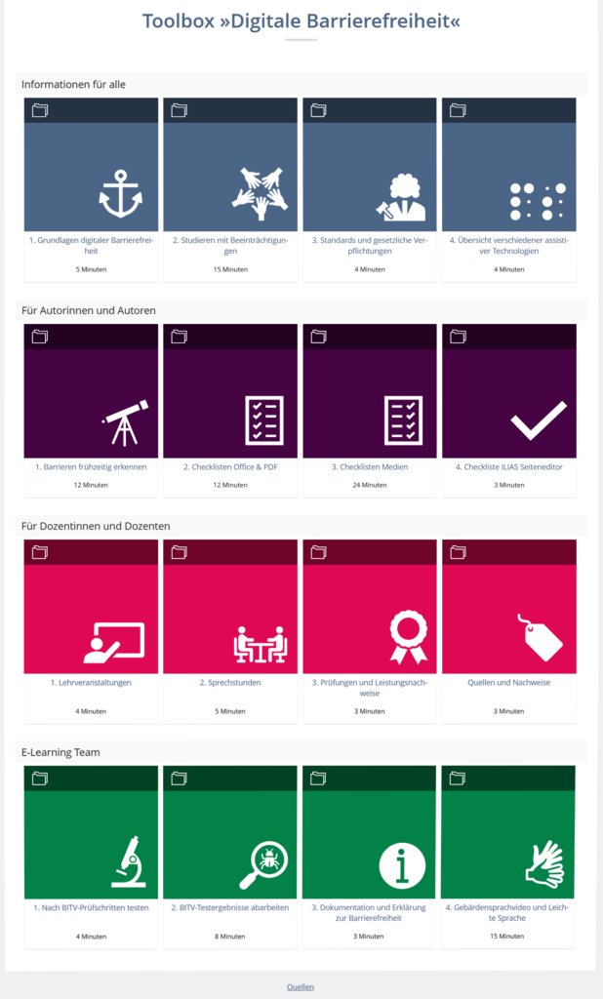
ILIAS BARRIEREFREI
Toolbox Digitale Barrierefreiheit
Notes:
Wechsel zur Live-Demo auf "docu.ilias.de".

Slide 17
Erstellte Inhalte mit ILIAS
Zur Toolbox Digitale Barrierefreiheit
  Informationen für alle (Grundlagen, Art der Beeinträchtigungen, Gesetze, Assistive Technologien)
  Informationen für Autorinnen und Autoren (Checklisten Office & PDF, Medien, ILIAS Seiteneditor)
  Informationen für Dozierende (Lehrveranstaltungen, Sprechstunden, Prüfungen und Leistungsnachweise)
  Informationen fürs E-Learning Team (nach BITV Prüfen, Erklärung zur Barrierefreiheit)

Slide 18
Toolbox Digitale Barrierefreiheit
Die Toolbox Digitale Barrierefreiheit wurde 2023 erstellt
Sie sollte für die kommenden ILIAS-Versionen erweiter und aktualisiert werden
Die Pflege der Inhalte wird dieses Jahr in der SIG Accessibility weitergeführt (durch das Projekt Open Source Development Network)
Der Plan:
  Pflege der Inhalte bis ILIAS 12
  Verbesserungsvorschläge wurden eingesammelt
  Es werden neue Inhalte aufgenommen und Inhalte aus anderen Barrierefreiheitsprojekten wie dem Shuffle-Projekt übernommen
Alle, die einen Beitrag leisten möchten, sind herzlich eingeladen, der SIG beizutreten und mitzumachen

Slide 19
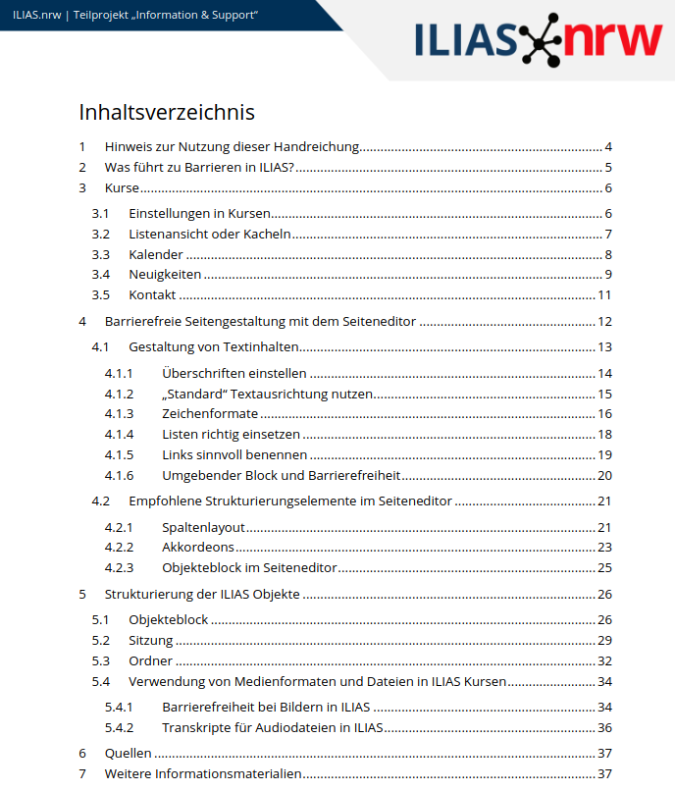
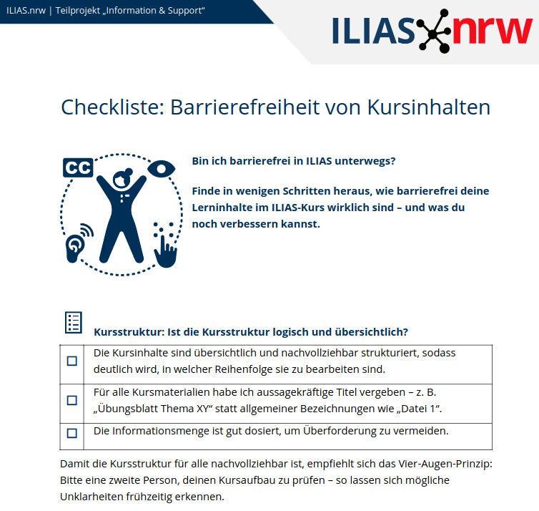
Erstelle Inhalte mit ILIAS
Download Checkliste Barrierefreiheit ILIAS (4 Seiten)
Download Handreichung Barrierefreiheit ILIAS (38 Seiten)

Slide 20
Agenda
Organisation der SIG Accessibility innerhalb der ILIAS Community
Erstellen von Inhalten in ILIAS und erstellte Inhalte mit ILIAS: Toolbox Digitale Barrierefreiheit
ILIAS-Objekte: Prüfberichte, Community-Testing

Slide 21
ILIAS BARRIEREFREI
Übersicht Barrierefreiheits-Tests 2022 bis 2024
Datum | Version | Getestete Instanz | nicht erfüllt | wes. erfüllt | erfüllt | nicht anwendbar | Quote erfüllt
2020 | 6 | access6.ilias.de | 21 |  | 18 | 11 | 46,0 %
02.2022 | 7 | access7.ilias.de | 11 |  | 33 | 43 | 75,0 %
08.2022 | 8 | access8.ilias.de (alpha) | 34 | 4 | 16 | 43 | 37,0 %
11.2022 | 8 | access8.ilias.de (beta 2) | 31 | 5 | 14 | 44 | 38,0 %
04.2023 | 8 | access8.ilias.de (beta 4) | 18 | 11 | 18 | 47 | 61,7 %
05.2024 | 9 | extern.accessibility.ilias.de (beta 3) | 29 | ? | 18 | 51 | ?
Notes:
Mit Wechsel auf Version 8 gab es ein technisches Update der PHP-Version, was zu mehr Bugs im Bereich Barrierefreiheit führte.
Verändertes Testverfahren seit ILIAS 9, sodass Vergleichbarkeit schwierig.
(Beim Ergebnis für ILIAS 9 werteten die Tester die "wesentlich erfüllten" Kriterien als "nicht erfüllt".)

Slide 22
Quality Assurance:
Extern beauftragte Prüfberichte ab 2025
Prüfung von ILIAS gemäß EN 301549 anstelle BITV (unterstützt von Technical Board, Ally-Expertin)
Die Auswahl der UI-Elemente erfolgte in Absprache mit den UI-Koordinatoren und der Ally-Expertin

Slide 23
Quality Assurance:
Exkurs UI-Elemente und Accessibility in ILIAS
UI = User Interface-Elemente, wie z.B. Links, Buttons, Dropdownmenüs und vieles mehr aus denen eine Oberfläche besteht um mit dieser zu interagieren
Kitchen-Sink: Beschreibt die zentrale Stelle wo alle gemeinsam entwickelten UI-Elemente inklusive Dokumentation liegen und von Entwickelnden genutzt werden können. Ziel ist es ein einheitliches dokumentiertes Framework aufzubauen.
  Unser Ziel ist diese zentralen UI-Elemente auf Barrierefreiheit zu testen.

Slide 24
Quality Assurance:
Extern beauftragte Prüfberichte ab 2025
Beauftragtes Unternehmen: Pfennigparade, früher u.a. Materna (im Auftrag vom Open Source Development Network)
  Ausgewählte UI-Elemente wurden getestet und besprochen und anschließend weiter bearbeitet
    Links (2 nicht konform/19 konform): Fokus Kontrast nicht ausreichend, fehlerhafte Alternativ-Texte bei verlinkten Grafiken
    Buttons (5 nicht konform/16 konform): fehlerhafte Alternativ-Texte bei verlinkten Grafiken, unzureichende Kontraste bei Textinhalten nicht-Textinhalten und Fokus, Bedienelemente mit fehlerhaftem Wert
    Fieldsets (4 nicht konform/23 konform)
    Dropdown-Menüs (3 nicht konform/20 konform): z.B. Inhalte nicht als Liste gekennzeichnet, Fokus Kontrast nicht ausreichend, Fehlerhafte Rolle des Bedienelementes (anstelle Button, listbox oder menu)

Slide 25
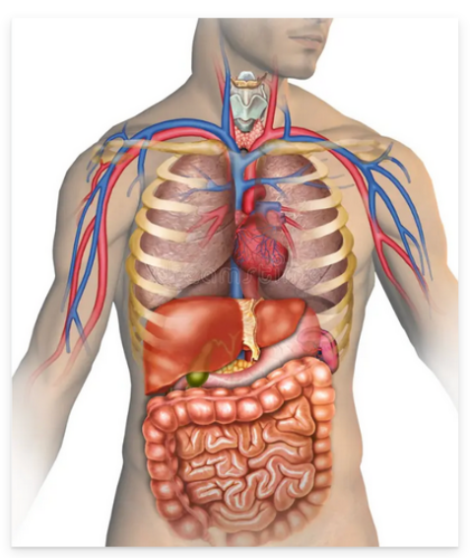
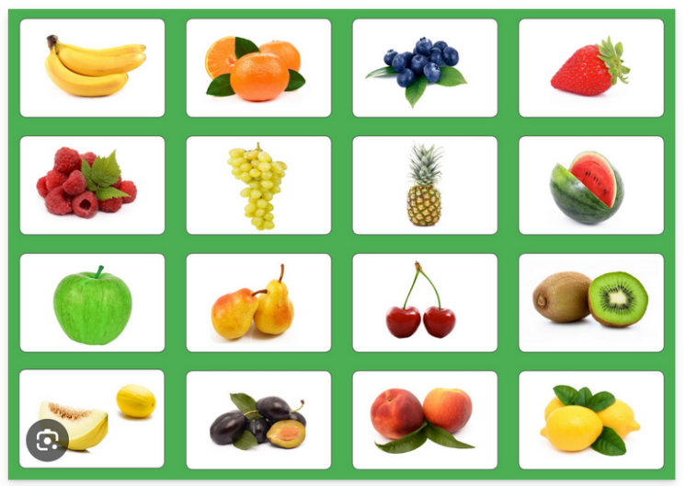
Quality Assurance (2)
Es wurde Feedback zum Einsatz des Fragetypens Image Map eingeholt
  Fragen könnten sein: Markiere die Erdbeere oder Wo liegt das Herz in dem Körper?

Slide 26
Accessibility-Issue:
Aktueller Stand der Tickets
Gelöste Tickets seit September 2025: mehr als 50
  Fixing durch Service Provider
Finanzierung durch die Universität Bern und die Leibnitz-Universität Hannover (OSDN) und katho (katholische Hochschule Nordrhein-Westfalen)
Aktuell: 215 Tickets
  Davon benötigen 26 Tickets einen PR
  Für 14 Tickets ist ein PR bereits angefragt, Implementierung notwendig

Slide 27
Accessibility Issues: Ally Squad
Die Gruppe besteht derzeit aus den Dienstleistern SURLABS, Minervis, sr.solutions und Databay, die gemeinsam mit der Ally-Expertin und Mitgliedern der SIG Accessibility daran arbeiten, Fehler zu beheben
  Regelmäßiges zweiwöchentliches Treffen auf Discord im Chat-Kanal „Ally Squad“
  Aktueller Stand: Wir arbeiten weiterhin daran, 34 Pull-Requests in den Kern zu integrieren (geschätzte 60'000 Euro wurden über OSDN, katho und die Universität Bern bereitgestellt)
    Insgesamt wurden 50 gelöste Tickets gezählt
Aufgetretene Hindernisse: Klärung vieler organisatorischer Fragen; Personalmangel für Reviews / Einbindung von PRs in den Kern trotz verfügbarer Finanzierung
Langfristiges Ziel: Eine zentrale Anlaufstelle für Entwickler rund um Ally (Austausch von technischem Fachwissen)

Slide 28
Community-Testing
Annett Giercke-Ungermann als Accessibility Expertin in der ILIAS-Community

Slide 29
Accessibility Dialogue
Workshop-Beitrag auf ILIAS.nrw zum Global Awareness Accessibility Day (GAAD)
Geplanter Blogbeitrag vom ILIAS e.V.
Organisation von Schulungen für die SIG und alle am Entwicklungsprozess Beteiligten

